Slide 1
第11课
开辟新时代的宣言

Slide 2

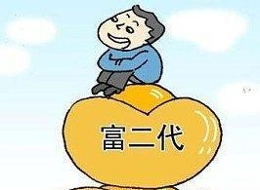
秀才
＋
兵
有理说不清
=
？
博士
＋
“富二代”中学生
=

Slide 3
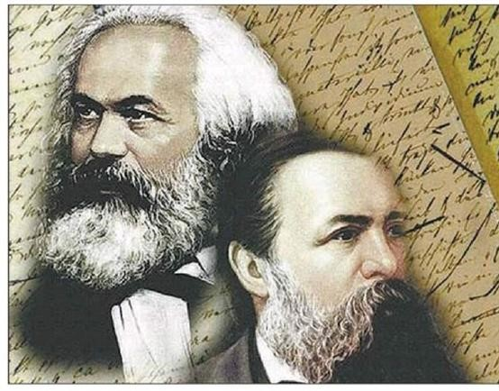
因美好理想而相聚
一百多年来，没有一个学说像她那样彻底改变着人类社会发展的历史进程，没有一个学说像她那样具有强大的生命力和时代感，没有一个学说像她那样敢于汲取人类社会不断累积的文明成果而不断焕发科学的青春。
《共产党宣言》
马克思主义

Slide 4
第11课
开辟新时代的宣言

Slide 5
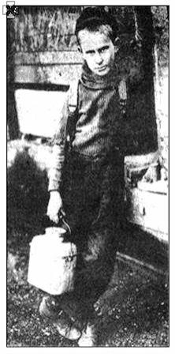
一、这是一个怎样的社会
资本主义迅速发展，弊端暴露
8岁女孩萨拉是高沃煤矿通
风口的值班工人：“我早晨4点钟
有时3点半就起来……我喜欢唱
歌，但在黑暗中我不敢唱……我
希望上学，不想待在矿坑里。”
----《全球通史》
这是最好的时代，也是最坏的时代；
这是希望的春天，也是失望的冬天！
这次变革（工业革命）并没有能建立起一个更幸福、更合理、更富有自尊心的社会，相反，使千百万群众身价倍落…… ——历史学家哈孟德夫妇
忧郁的眼睛里没有泪水，
他们坐在织机旁，
咬牙切齿：
德意志，我们在织你的尸布，
我们织进去三重的诅咒
我们织，我们织！
----《海涅诗选》
——狄更斯

Slide 6

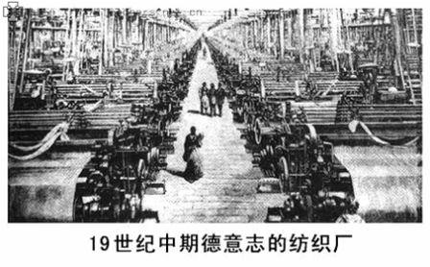
第一次工业革命产生了哪些后果？
一、这是一个怎样的社会
材料一:(财富的增长)工业革命使生产率的史无前例的增长成为可能。大不列颠首先受到这方面的影响，资本从1750年的英币50000万镑增长到1865年的600000万镑。
资本主义经济快速发展
贫富分化严重
材料二: ……在大不列颠，25岁以上的人中占4.93%的人拥有60％以上的财富。同样，在普鲁士，3425人的平均财富为5321400马克，而另外1608050人的平均财富却为23295马克。

Slide 7
工业革命后的工人地位
请你联系现实社会想一想，劳资双方的纠纷，有怎样的解决办法呢？
1.工人地位低下，随时有被资本家解雇的危险。
2.社会财富极大集中到少数资
本家手中，劳动者财富少得可怜。
3.工作时间长、劳动强度大、工资低。
4.工人缺乏任何的社会保障，失去工作即等于失去了一切。

Slide 8
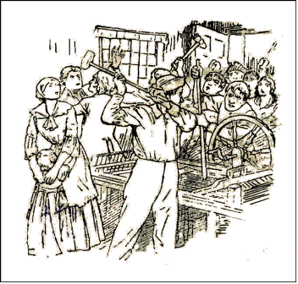
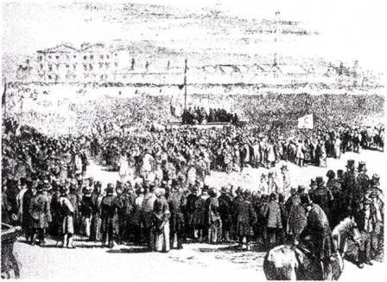
？
二、欧洲工人的觉醒
“1831年1月9日，23名囚犯因捣毁造纸机器在伯明翰被判处死刑；在佩特沃斯有26人因捣毁机器和暴动被定罪” 罢工活动却不受法律保护—汤普森:《英国工人阶级的形成》
失败的根本原因:缺乏科学革命理论的指导.
英国宪章运动
结果：失败,但沉重打击了资产阶级的统治.
凡年满21岁的男子都有选举权。
废除议员候选人的财产资格限制。
实行10小时工作制度，提高工资待遇。
保障工人不再受资本家的迫害。
英国宪章派的大集会
政治权利

Slide 9
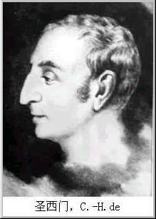
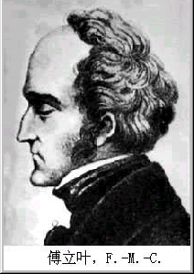
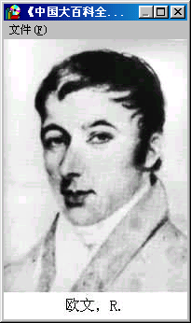


空想社会主义
Utopian Socialism
揭露和批判了资本主义制度
研究如何消除社会弊端
圣西门
傅立叶
欧 文
对未来提出许多美妙的天才设想

Slide 10
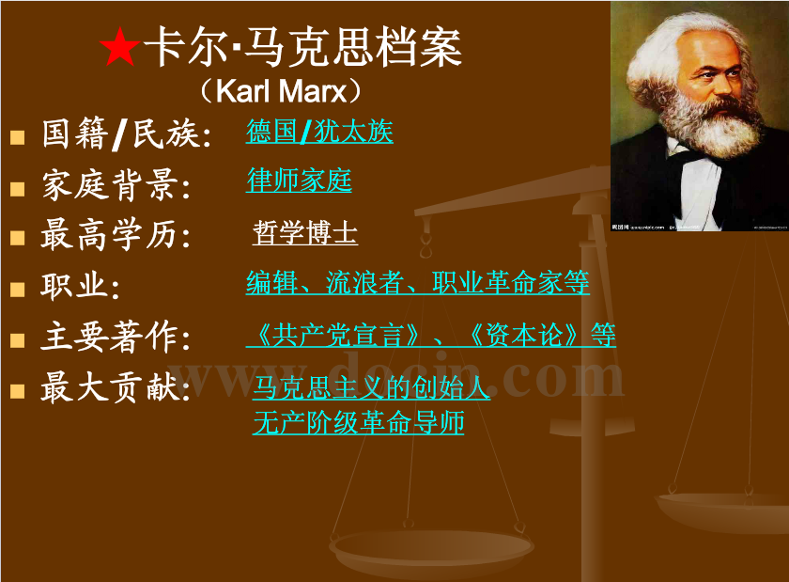
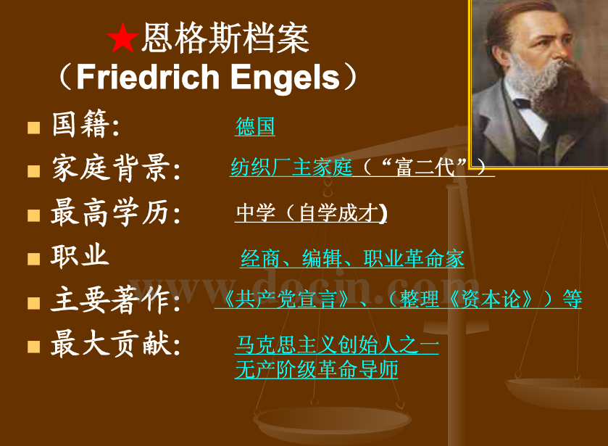
三、时代风云中的两颗巨星

Slide 11
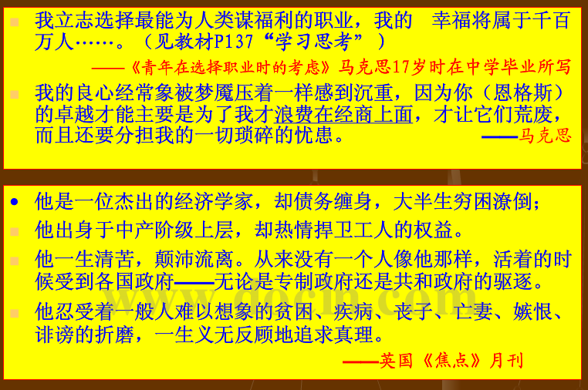
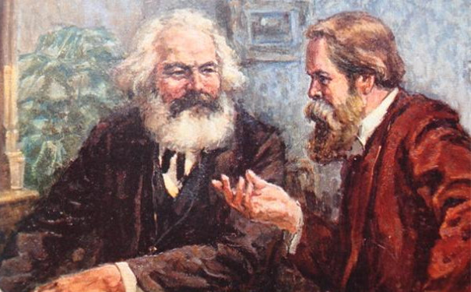
三、时代风云中的两颗巨星
伟大的友谊
1、合作原因：①共同的理想和追求
②早期相似的理论研究
2、革命活动 ：
①共同创建科学社会主义理论
②联合发表《共产党宣言》

Slide 12
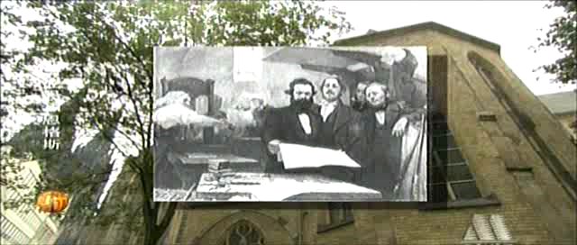

Slide 13
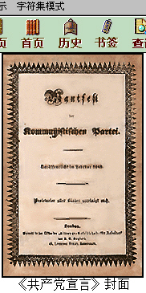
《共产党宣言》1848.2
The Communist Manifesto
四、开辟新时代的“宣言”
1.内容：
2.伟大意义：
标志马克思主义的诞生

Slide 14


Slide 15
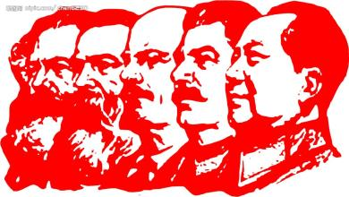
四、开辟新时代的“宣言”
各抒己见：
你认为全球化的今天《共产党宣言》过时了吗？

Slide 16
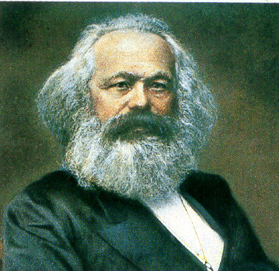
四、开辟新时代的“宣言”
1999年，先是由英国剑桥大学的教授们发起，就谁是人类第二个千年的“千年第一思想家” 这一命题进行了校内的征询、推选。投票结果是马克思位居第一，而被习惯公认第一的爱因斯坦却屈居第二。随后，英国BBC广播公司，又以同一命题在全球互联网上公开征询投票一个月。汇集全球投票的结果，仍然是马克思第一，爱因斯坦第二。
千年第一思想家

Slide 17
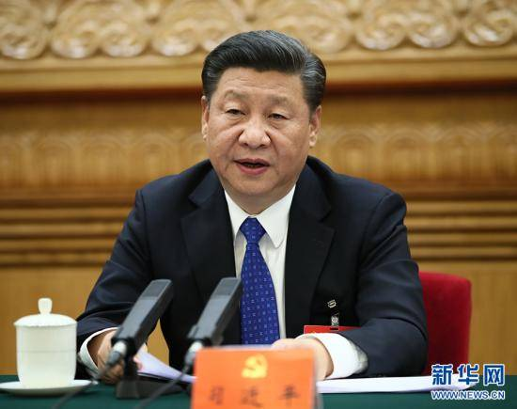
四、开辟新时代的“宣言”
新华社北京10月18日电习近平同志在十九大报告中指出
习近平说，中国特色社会主义进入新时代，意味着近代以来久经磨难的中华民族迎来了从站起来、富起来到强起来的伟大飞跃，迎来了实现中华民族伟大复兴的光明前景；意味着科学社会主义在二十一世纪的中国焕发出强大生机活力，在世界上高高举起了中国特色社会主义伟大旗帜；意味着中国特色社会主义道路、理论、制度、文化不断发展，拓展了发展中国家走向现代化的途径，给世界上那些既希望加快发展又希望保持自身独立性的国家和民族提供了全新选择，为解决人类问题贡献了中国智慧和中国方案。

Slide 18


Slide 19
1、宪章运动（1836~1858）
(内容、特点、影响、局限性）P60、61
2、马克思、恩格斯的革命活动：
①共同创建科学社会主义理论
②联合发表《共产党宣言》
3、《共产党宣言》（1848.2）
—标志着马克思主义的诞生
内容：①②③
意义：P62

